Slide 1
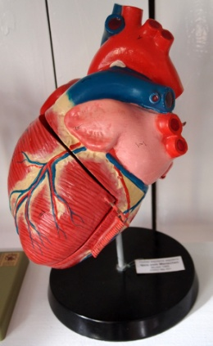
Workshop:
Atmung, Blut und Kreislaufsystem
ZPG Biologie – Klassen 7/8
Bildquelle: By David Ludwig - Own work, CC BY-SA 3.0, https://commons.wikimedia.org/w/index.php?curid=20265664

Slide 2
Inhaltsbezogene Kompetenzen – Klassen 7/8
3.2.1 Zelle und Stoffwechsel
3.2.2 Humanbiologie
3.2.2.1 Ernährung und Verdauung
3.2.2.2 Atmung, Blut und Kreislaufsystem
3.2.2.3 Fortpflanzung und Entwicklung
3.2.2.4 Informationssysteme
3.2.2.5 Immunbiologie
Notes:
Ggfs. Fotos machen

Slide 3
Inhaltsbezogene Kompetenzen
3.2.2.3 Atmung, Blut und Kreislaufsystem
Die Schülerinnen und Schüler nutzen Modelle und Realobjekte zur Veranschaulichung von Struktur und Funktion der beteiligten Organe. Sie führen Messungen am eigenen Körper durch und können am Beispiel von Atmung und Kreislauf das Zusammenwirken von Organsystemen beschreiben. Sie können Nichtrauchen als zentrale Maßnahme für eine gesunde Lebensführung begründen.
BP2016BW-ALLG-GYM-BIO/InhaltlicherStand:23.März2016/PDFgeneriertam07.04.201600:24

Slide 4
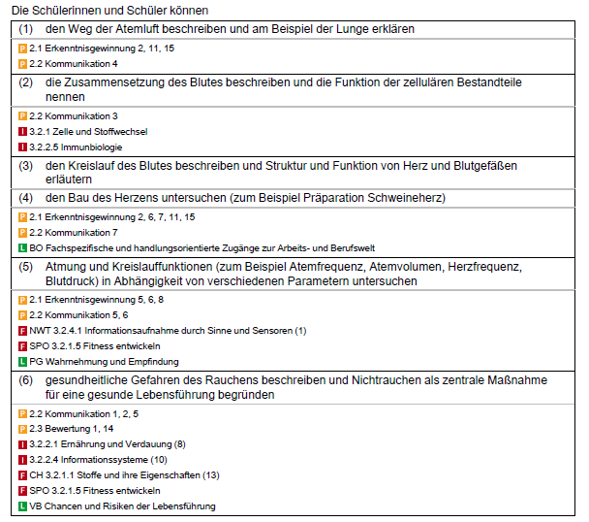
Inhaltsbezogene Kompetenzen
BP2016BW-ALLG-GYM-BIO/InhaltlicherStand:23.März2016/PDFgeneriertam07.04.201600:24

Slide 5

Materialien zu Lunge und Atmung
Präkonzepte
Notes:
Versuche!

Slide 6

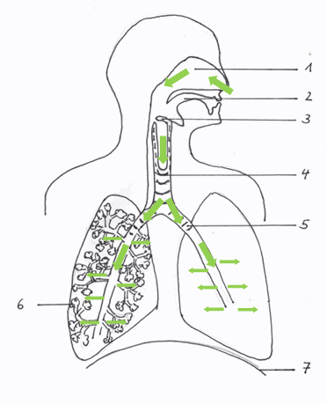
Materialien zu Lunge und Atmung
Präkonzepte
Atemorgane:
Aufbau und Funktion
Notes:
Versuche!

Slide 7

Materialien zu Lunge und Atmung
Präkonzepte
Atemorgane: Aufbau und Funktion
Notes:
Versuche!

Slide 8
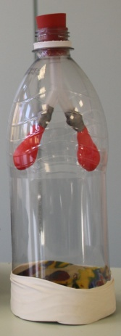
Materialien zu Lunge und Atmung
Präkonzepte
Atemorgane: Aufbau und Funktion
Atemtechniken:
Brust- und Bauchatmung
Notes:
Versuche!

Slide 9
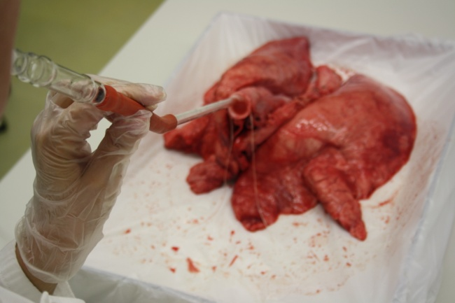
Materialien zu Lunge und Atmung
Präkonzepte
Atemorgane: Aufbau und Funktion
Atemtechniken: Brust- und Bauchatmung
Präparation: Schweinelunge
Notes:
Versuche!

Slide 10
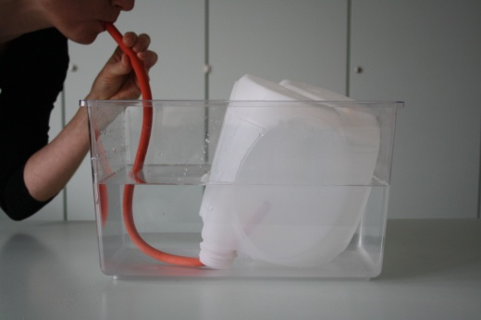
Materialien zu Lunge und Atmung
Präkonzepte
Atemorgane: Aufbau und Funktion
Atemtechniken: Brust- und Bauchatmung
Präparation: Schweinelunge
Atemvolumen
Notes:
Versuche!

Slide 11
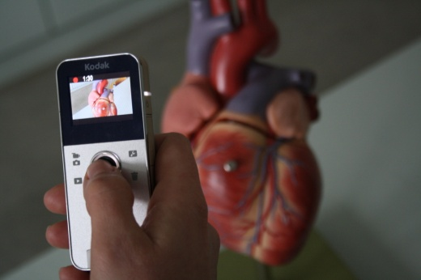
Materialien zu Lunge und Atmung
Präkonzepte
Atemorgane: Aufbau und Funktion
Atemtechniken: Brust- und Bauchatmung
Präparation: Schweinelunge
Atemvolumen
Erklärvideos
Notes:
Versuche!

Slide 12
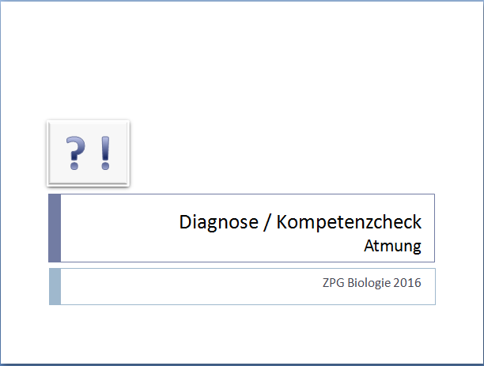
Materialien zu Lunge und Atmung
Kompetenzbogen
Diagnosebögen
Clicker-Fragen
Medienliste
Film- und Bildmaterial
Notes:
Versuche!

Slide 13
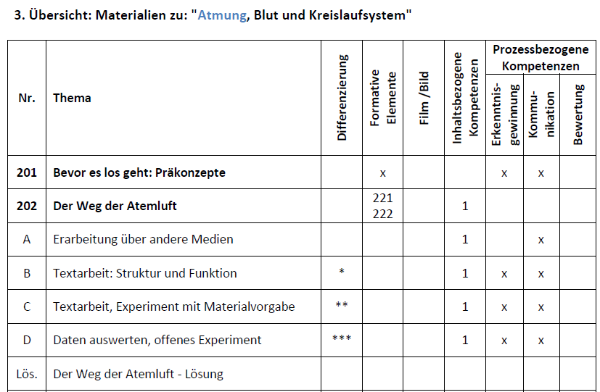
Übersicht: Materialien

Slide 14
Übersicht: Materialien
Dateinummer
Dateiname
*einfach ** mittel ***anspruchsvoll

Slide 15
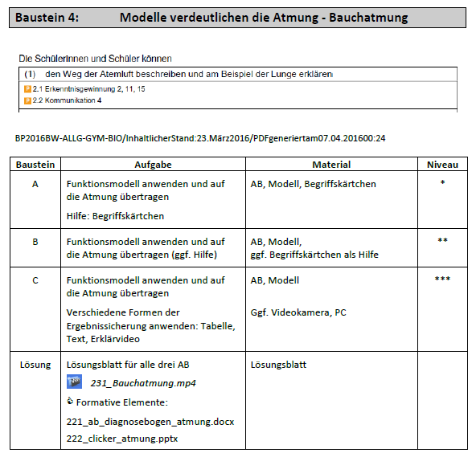
Aufbau der Arbeitsmaterialien

Slide 16
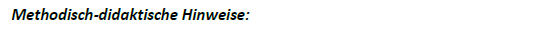
Aufbau der Arbeitsmaterialien
Thema
Bildungsplan
Übersicht: binnen-differenzierte Materialien
*einfach
**mittel
***anspruchsvoll
Hinweis auf Lösung, Filme
und formative Elemente

Slide 17
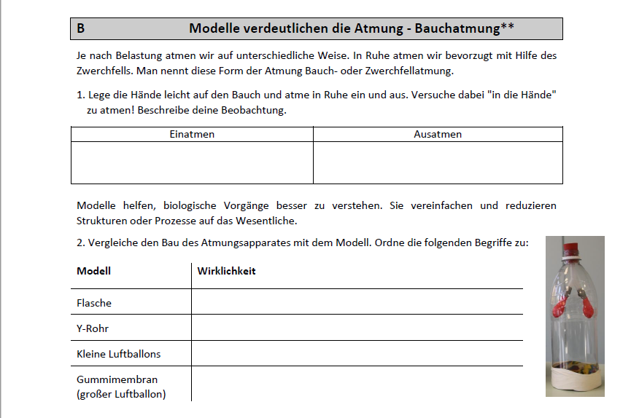
Aufbau der Arbeitsmaterialien
Arbeitsblatt
Niveau

Slide 18
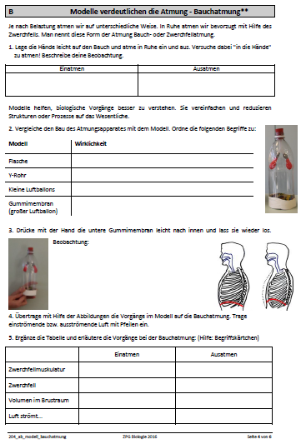
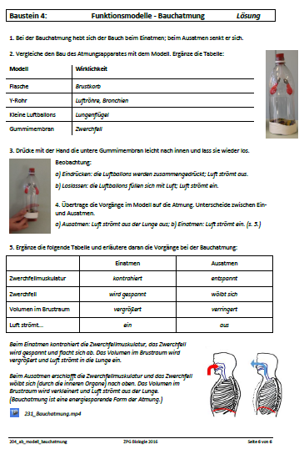
Aufbau der Arbeitsmaterialien
Lösung

Slide 19
Übersicht: Materialien zur Atmung
Inhaltsbezogene Kompetenzen → | Präkonzepte | Atemorgane: Aufbau und Funktion | Atemtechnik: Brust-/Bauch-atmung | Präparation Schweinelunge | Atemvolumen | Erklärvideos
Standards |  | 1 | 1 | 1 | 5 | 1-6
Formative Elemente | ✓ | ✓ | ✓ |  | ✓ | ✓
Binnendifferenzierung |  | ✓ | ✓ |  | ✓
Erkenntnisgewinnung | ✓ | ✓ | ✓ | ✓ | ✓ | ✓
Kommunikation | ✓ | ✓ | ✓ |  | ✓ | ✓
Bewertung |  |  |  | (✓) | ✓ | (✓)
Video- / Bildmaterial |  |  | ✓ | ✓ |  | ✓

Slide 20
Inhaltsbezogene Kompetenzen
BP2016BW-ALLG-GYM-BIO/InhaltlicherStand:23.März2016/PDFgeneriertam07.04.201600:24

Slide 21
Materialien zu Blut und Kreislaufsystem
Genese
- alt bewährt oder innovativ und am Geist der Zeit?
kompetenzorientiert unterrichten – nichts Neues?!
Umgang mit Heterogenität (binnendifferenzierte Materialien, Diagnose)

Slide 22
Materialien zu Blut und Kreislaufsystem
Formatives Assessment
Implementierung prozessbezogener Kompetenzen
    Erkenntnisgewinnung
    Kommunikation
    Bewertung

Slide 23
Materialien zu Blut und Kreislaufsystem
Umgang mit Heterogenität
  Präkonzepte zur Funktion des Herzens
  Diagnosebögen
  Dreiecksdomino
  Strukturlegemethode
  Fließschema
  Buddy Book
  Forscherboxen
  Modell – low cost-Modelle

Slide 24
Materialien zu Blut und Kreislaufsystem
Implementierung prozessbezogener Kompetenzen
  Erkenntnisgewinnung
    naturwissenschaftliche Arbeitsmethoden: z. B. experimentieren, Struktur- und Funktionsmodelle, nws. Arbeitsgeräte einsetzen, sezieren
  Kommunikation
    Fachsprache, protokollieren, Modelle einsetzen, Informationen aus Texten, Diagrammen, Grafiken, Bildern etc. entnehmen und darstellen → kooperative Lernformen
  Bewertung
    In Ihrer Lebenswelt biologische Sachverhalte erkennen, gesunde Lebensführung

Slide 25
Materialien zu Blut und Kreislaufsystem
Aufbau / Modell Herz
Bildquelle: By David Ludwig - Own work, CC BY-SA 3.0, https://commons.wikimedia.org/w/index.php?curid=20265664
Notes:
Versuche!

Slide 26

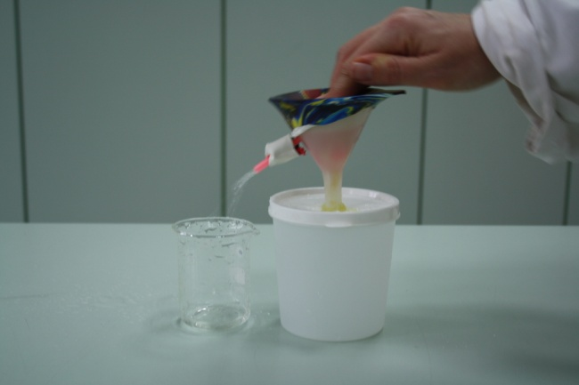
Materialien zu Blut und Kreislaufsystem
Aufbau / Modell Herz
Herzfunktionsmodell
Bildquelle: By David Ludwig - Own work, CC BY-SA 3.0, https://commons.wikimedia.org/w/index.php?curid=20265664
Notes:
Versuche!

Slide 27
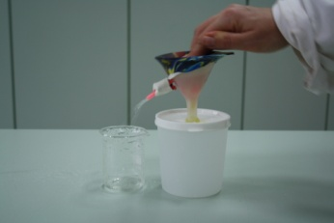
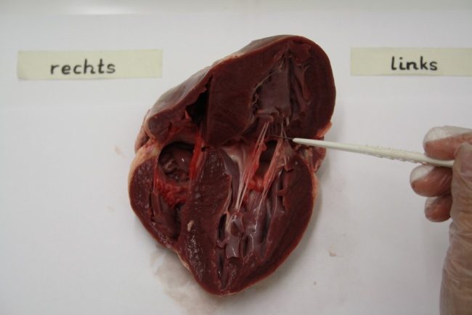
Materialien zu Blut und Kreislaufsystem
Aufbau / Modell Herz
Herzfunktionsmodell
Herzpräparation
Bildquelle: By David Ludwig - Own work, CC BY-SA 3.0, https://commons.wikimedia.org/w/index.php?curid=20265664
Notes:
Versuche!

Slide 28
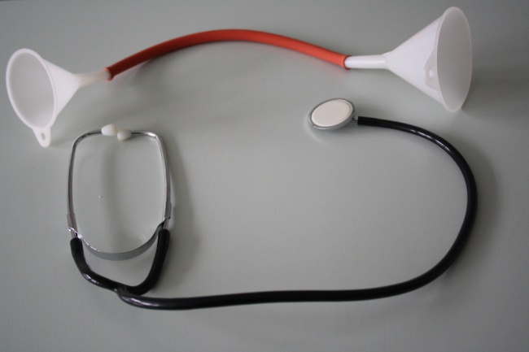
Materialien zu Blut und Kreislaufsystem
Aufbau / Modell Herz
Herzfunktionsmodell
Herzpräparation
Herztöne / Herzfrequenz
Bildquelle: By David Ludwig - Own work, CC BY-SA 3.0, https://commons.wikimedia.org/w/index.php?curid=20265664
Notes:
Versuche!

Slide 29

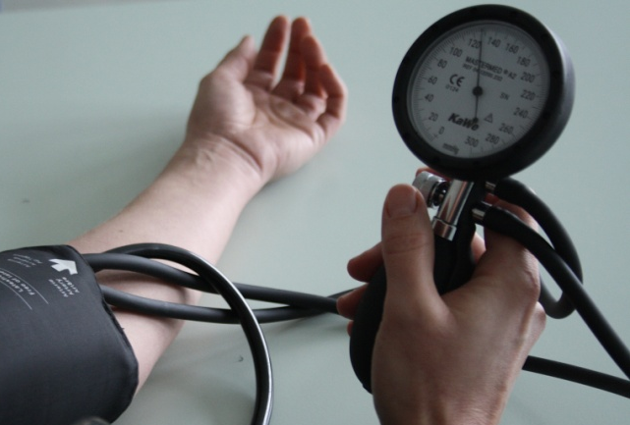
Materialien zu Blut und Kreislaufsystem
Aufbau / Modell Herz
Herzfunktionsmodell
Herzpräparation
Herztöne / Herzfrequenz
Puls und Blutdruck
Bildquelle: By David Ludwig - Own work, CC BY-SA 3.0, https://commons.wikimedia.org/w/index.php?curid=20265664
Notes:
Versuche!

Slide 30
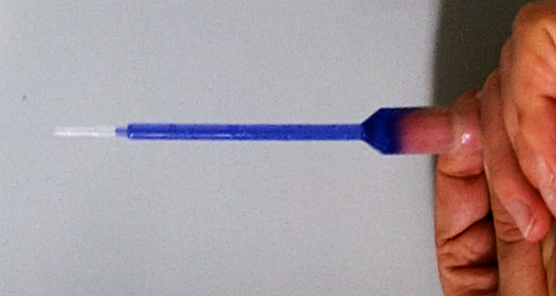
Materialien zu Blut und Kreislaufsystem
Aufbau / Modell Herz
Herzfunktionsmodell
Herzpräparation
Herztöne / Herzfrequenz
Puls und Blutdruck
Low-cost-Modell Puls
Bildquelle: By David Ludwig - Own work, CC BY-SA 3.0, https://commons.wikimedia.org/w/index.php?curid=20265664
Notes:
Versuche!

Slide 31
Übersicht:
Materialien zu Blut und Kreislaufsysteme
Inhaltsbezogene Kompetenzen → | Präkonzepte | Aufbau des Herzens (Modellkompetenz, differenziert) | Herzfunktionsmodell | Präparation Schweineherz | Herztöne / Herzfrequenz | Puls / Blutdruck
Standards |  | 3 | 3 | 3 | 6 | 6
Formative Elemente | ✓
Binnendifferenzierung |  | ✓ | ✓ |  | ✓ | ✓
Erkenntnisgewinnung | ✓ | ✓ | ✓ | ✓ | ✓ | ✓
Kommunikation | ✓ | ✓ | ✓ |  | ✓ | ✓
Bewertung |  |  |  |  | ✓ | ✓
Video- / Bildmaterial |  |  | ✓ | ✓ |  | ✓

Slide 32
Übersicht:
Materialien zu Blut und Kreislaufsysteme
Inhaltsbezogene Kompetenzen → | Buddy book- Blut | Forscherboxen | Herz / Blut (Strukturlege-methoden, Fließschema) | Dreiecks-/ Domino | Kompetenz-bogen | Diagnose-bogen
Standards | 2 | 3 | 2, 3 | 2, 3 | 2, 3, 5, 6 | 2, 3, 5, 6
Formative Elemente | ✓ | ✓ | ✓ | ✓ | ✓ | ✓
Binnendifferenzierung |  | ✓ | ✓ |  | ✓ | ✓
Erkenntnisgewinnung | ✓ | ✓ | ✓ | ✓ | ✓ | ✓
Kommunikation |  | ✓ | ✓ | ✓ | ✓
Bewertung |  | ✓
Video- / Bildmaterial |  | ✓

Slide 33
Workshop:
Atmung, Blut und Kreislaufsystem
ZPG Biologie – Klassen 7/8
Bildquelle: By David Ludwig - Own work, CC BY-SA 3.0, https://commons.wikimedia.org/w/index.php?curid=20265664

